Slide 1
Políticas y Seguridad Informática

Slide 2

Generalidades
Que es Seguridad Informática?
Es una herramienta organizacional para concientizar a los colaboradores de la organización sobre la
importancia y sensibilidad de la información y servicios críticos que permiten a la empresa crecer y mantenerse competitiva.

Slide 3

Política de Seguridad Informática
Es un canal formal de actuación del personal, en relación con los recursos y servicios informáticos de la organización.
Cada política de seguridad es una invitación a cada uno de sus miembros a reconocer la información como uno de sus principales activos así como, un motor de intercambio y desarrollo en el ámbito de sus negocios.
Las políticas de seguridad deben concluir en una posición consciente y vigilante del personal por el uso y limitaciones de los recursos y servicios informáticos.

Slide 4


Elementos de una Política de Seguridad Informática
Alcance de las políticas, incluyendo facilidades, sistemas y personal sobre la cual aplica.
Objetivos de la política y descripción clara de los elementos involucrados en su definición.
Responsabilidades por cada uno de los servicios y recursos informáticos aplicado a todos los niveles de la organización.

Slide 5


Requerimientos mínimos para configuración de la seguridad de los sistemas que abarca el alcance de la política.
Definición de violaciones y sanciones por no cumplir con las políticas
Responsabilidades de los usuarios con respecto a la información a la que tiene acceso.

Slide 6

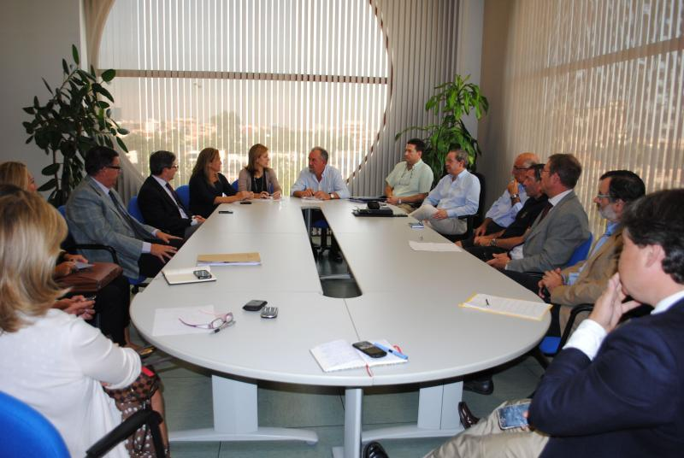
Parámetros para establecer políticas de seguridad
Efectuar un análisis de riesgos informáticos, para valorar los activos y así adecuar las políticas a la realidad de la empresa.
Reunirse con los departamentos dueños de los recursos, ya que ellos poseen la experiencia y son la principal fuente para establecer el alcance y definir las violaciones a las políticas
Comunicar a todo el personal involucrado sobre el desarrollo de las políticas, incluyendo los beneficios y riesgos relacionados con los recursos y bienes, y sus elementos de seguridad

Slide 7


Identificar quién tiene la autoridad para tomar decisiones en cada departamento, pues son ellos los interesados en salvaguardar los activos críticos su área.
Monitorear periódicamente los procedimientos y operaciones de la empresa, de forma tal, que ante cambios las políticas puedan actualizarse oportunamente.
Detallar explícita y concretamente el alcance de las políticas con el propósito de evitar situaciones de tensión al momento de establecer los mecanismos de seguridad que respondan a las políticas trazadas.

